Slide 1



Slide 2
جمعیت
موالید
مرگ و میر
مهاجرت

Slide 3
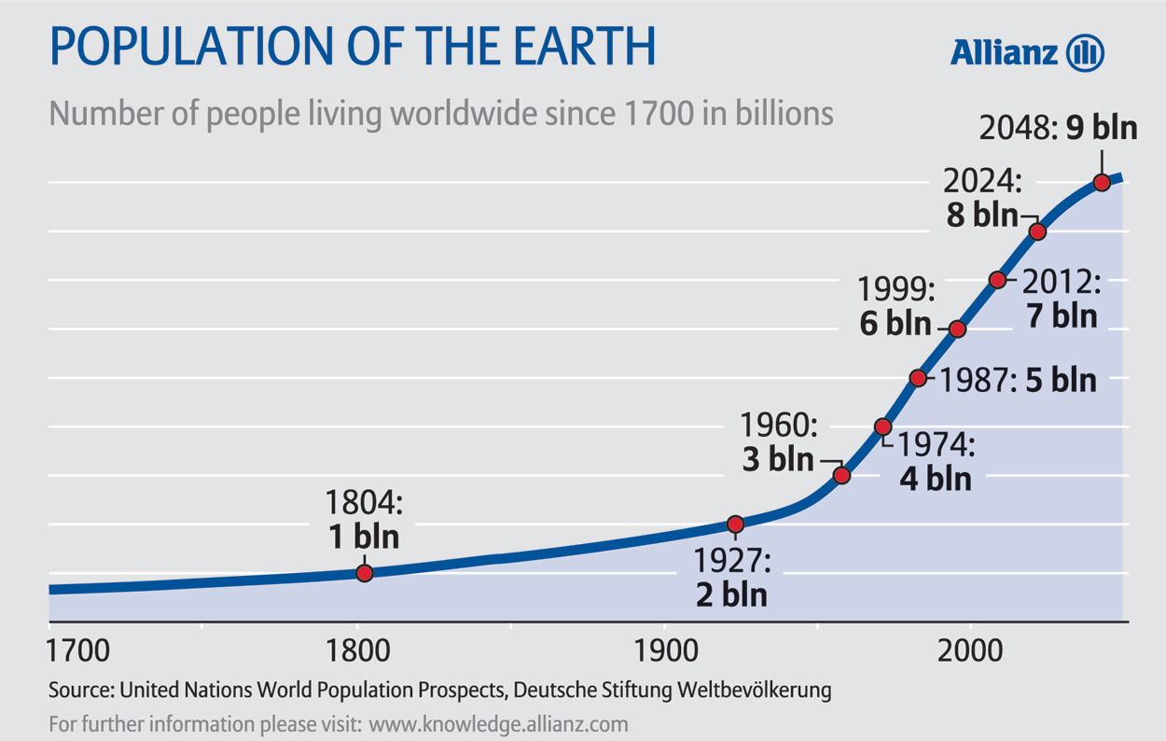
روند تغییرات جمعیت جهان

Slide 4
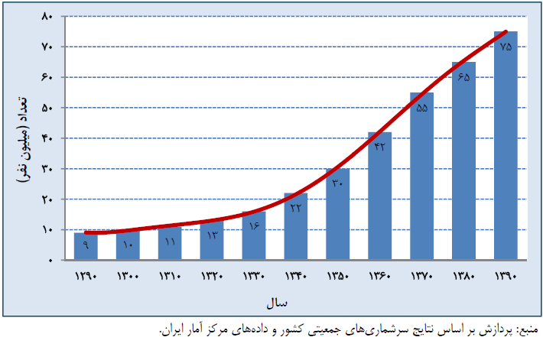
تغییرات جمعیت ایران در 100 سال گذشته

Slide 5
انتقال جمعیتی
میزان موالید
رشد جمعیت
رشد جمعیت
میزان مرگ و میر

Slide 6
پنجره جمعیتی
 | زیر 15 سال | 64-15 ساله | 65 ساله و بالاتر
تعریف | کمتر از 30 % | بیش از 55% | کمتر از 15 %
ایران“سال85“ | 25% | 60.9% | 5.1%
ایران“سال90“ | 23.4% | 70.9% | 5.7%
از نظر وسعت در مرتبه 16
از نظر جمعيت رتبه 17 جهان - 2 خاورميانه و 9 درآسيا
دوره پنجره طلايي ایران از 1385 به مدت 4 دهه به روی جمعیت ایران گشوده شده است

Slide 7
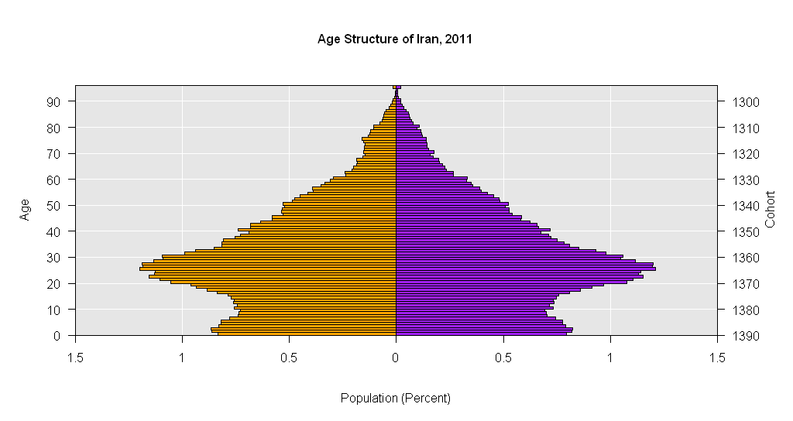
هرم سنی و جنسی جمعیت ایرانی سرشماری‌ 1390

Slide 8
Age Structural Transition:Iran1950-2100

Slide 9
میزان باروری کل :
تعداد موالیدی که هر زن می‌تواند تا سن50 سالگی داشته باشد به شرط زنده بودن طی سال‌های فرزند‌آوری و تجربه احتمالات فرزندآوری ویژه‌ی سنی طی دوره‌ی زمانی کوهورت(نسل) خود
باروری زیر نرخ جانشینی :
وقتی میزان باروری کل تقریبا کمتر از 2.1 فرزند برای هر زن باشد این جامعه هر زن با یک فرزند دختر که تا اواسط دوره فرزندآوری زنده باشد جانشین نمی شود.
باروری زیر نرخ جانشینی =رشد منفی جمعیت در دراز مدت

Slide 10
چرا باروری روند کاهشی خود را ادامه می دهد؟
انتظار می رود بعد از انتقال جمعیتی باروری و مرگ و میر به تعادلی جدید برسند که رشد آرام جمعیت را تضمین می نماید.
برخلاف انتظار، باروری به روند کاهشی خود ادامه داده و به زیر نرخ جانشینی کاهش می یابد.
دو دلیل عمده ادامه روند کاهشی باروری:
  تغییرات ساختاری در جامعه
  تغییر در زمان بندی فرزند آوری

Slide 11
  تغییرات ساختاری در جامعه
رشد فردگرائی
تحصیلات عالی برای زنان
اشتغال زنان
تغییر در زمان فرزندآوری

Slide 12
تغییر در زمان بندی فرزندآوری
الگوی باروری در جوامع بعد از انتقال جمعیت:
  به تعویق انداختن فرزندآوری در سنین زیر 30 سال
  جبران در سنین بالاتر
  شاخص های مقطعی باروری برای سال هایی که نسل های جوانتر باروری خود را به تعویق می اندازند و نسل های سنین بالاتر، قبلا فرزندآوری داشته اند کمتر می شوند.
  با شروع جبران باروری معوقه شاخص های مقطعی باروری افزایش خواهند یافت.
  زنان با تحصیلات بالا، شاغل، و با موقعیت اقتصادی-اجتماعی بالا پیشگامان کاهش باروری در ایران هستند

Slide 13
عوامل مؤثر بر درتغییر و تحولات باروری و موالید
تحولات سن ازدواج
افزایش میزان طلاق
افزایش زنان واقع در سنین باروری که بدون همسر ”در اثر فوت همسر؛میزان تجرد قطعی ، مطلقه
افزایش میزان ناباروری
افزایش سقط جنین ” عمدی و غیر عمدی

Slide 14
تغییرات میزان باروری کل درسال 1390
میزان باوری کل
فروض مختلف
1.85
در ساختار فعلی وضع زناشوئی
1/87
در صورت 10 درصد کاهش افراد بدون همسردر اثر فوت
1/88
در صورت 10٪ کاهش افراد بدون همسر در اثر طلاق
2/60
در صورت 10٪ کاهش افراد مجرد
2/65
در صورت 10٪ کاهش همه موارد
فوق

Slide 16
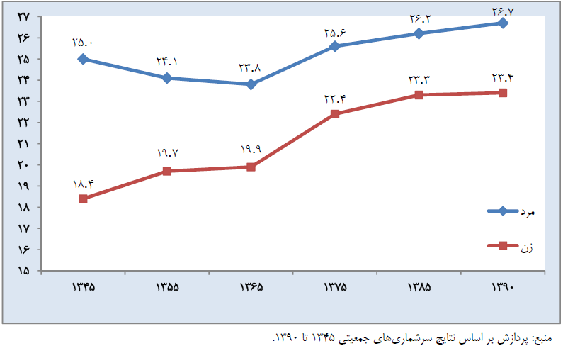
افزایش سن ازدواج
Notes:
<

Slide 18
روند نسبت ازدواج و طلاق های ثبت شده
1392-1383

Slide 19
رویکرد: کاهش مشکلات خانواده ها در زمینه های سلامت و سلامت باروری:
دلیل برنامه ریزی:
عدم آگاهی کافی زوجین در آستانه تشکیل خانواده و پس از ازدواج درباره مبانی مذهبی ازدواج، روابط زناشویی، روابط عاطفی و سلامت باروری و سلامت جنسی
محدودیت تامین اطلاعات و خدمات صحیح و قابل اعتماد

Slide 20

تقویت و ارتقای برنامه آموزش هنگام ازدواج با رویکرد روابط عاطفی و اجتماعی فرزند آوری و روابط زناشويي
تدوين و استاندارد سازي برنامه آموزش و مشاوره پس از ازدواج با رويكرد حل مشكلات زوجين در ابتداي زندگي زناشويي و پس از آن
توانمند سازي گروه زوجین پس از ازدواج در زمينه سلامت جنسي با رعايت چارچوب هاي مذهبي، فرهنگي و اجتماعي
ترويج مفاهيم آموزشي اهميت فرزند آوري سالم و زمان مناسب فرزند آوری ،اجتناب از تك فرزندي در جامعه

Slide 21
تلاش در راستاي متناسب سازي سن ازدواج
فرهنگ سازي در جهت کاهش میانگین سن ازدواج
تدوين برنامه آموزش هاي قبل از ازدواج در خصوص تمایل به ازدواج و ارزش های زندگی مشترک
استفاده از ظرفيت هاي موجود (معتمدين محلي، نشست هاي مذهبي ...) به منظور ايجاد زمينه مناسب براي ازدواج

Slide 23

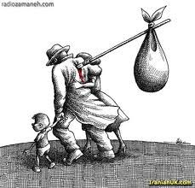
مهاجرت

Slide 24
مهاجرت بین المللی
مشکل نبود داده
خروج ایرانیان با تحصیلات و سرمایه انسانی بالا
ورود مهاجرین با سرمایه انسانی پایین (تحصیلات پایین)

Slide 25

مرگ و میر

Slide 26
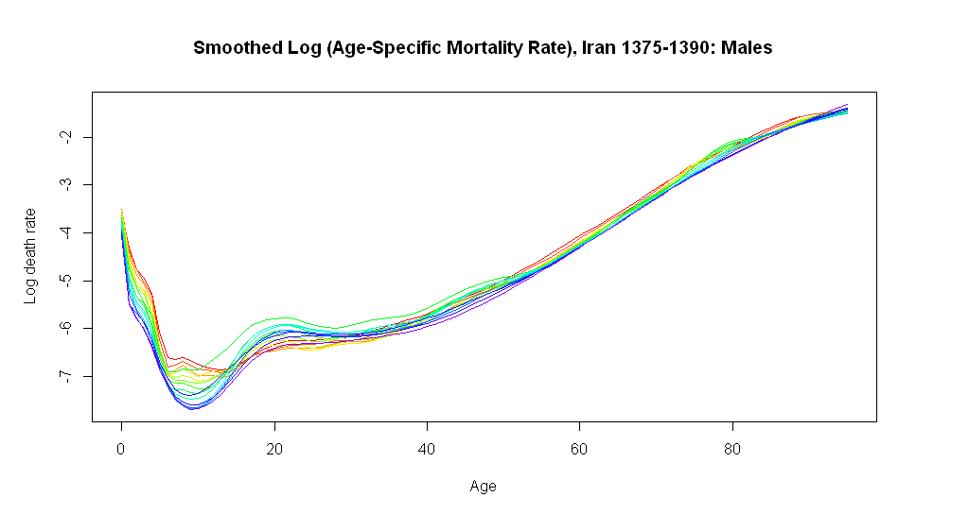
میزان‌های ویژه سنی مرگ‌ومیر هموارشده (نمایش لگاریتمی) در ایران در فاصله سال‌های 1375 تا 1390

Slide 27
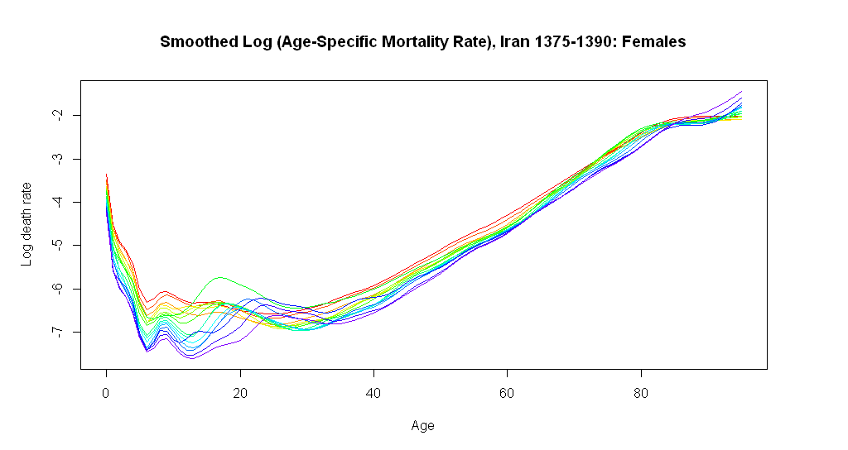
میزان‌های ویژه سنی مرگ‌ومیر هموارشده (نمایش لگاریتمی) در ایران در فاصله سال‌های 1375 تا 1390

Slide 28
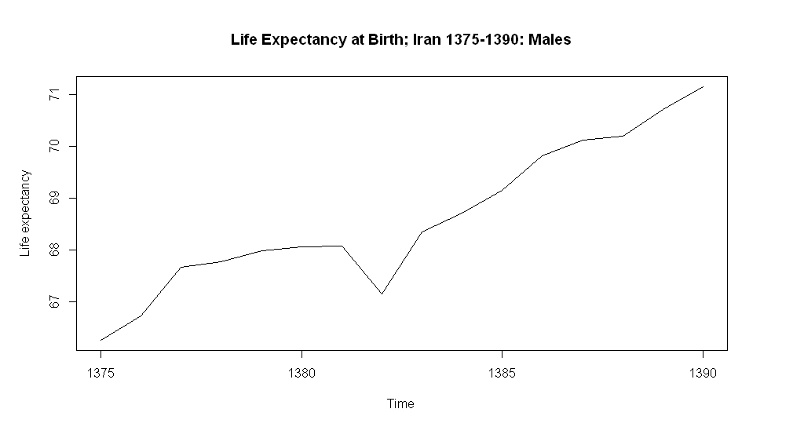
امیدزندگی در بدو تولد در ایران در فاصله سال‌های 1375 تا 1390

Slide 29
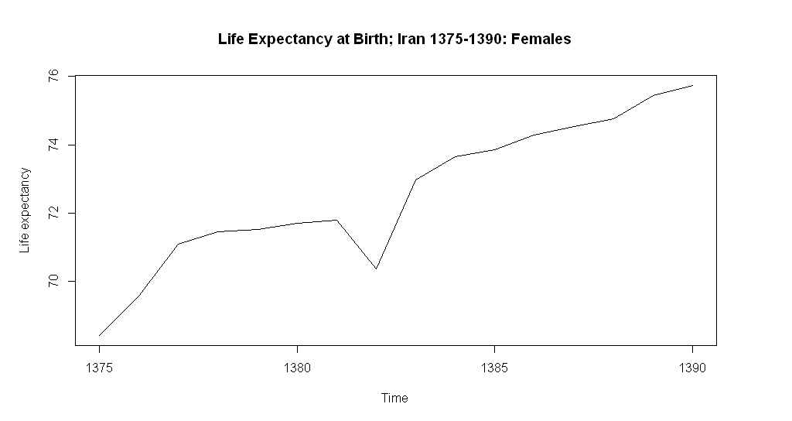
امیدزندگی در بدو تولد در ایران در فاصله سال‌های 1375 تا 1390

Slide 30
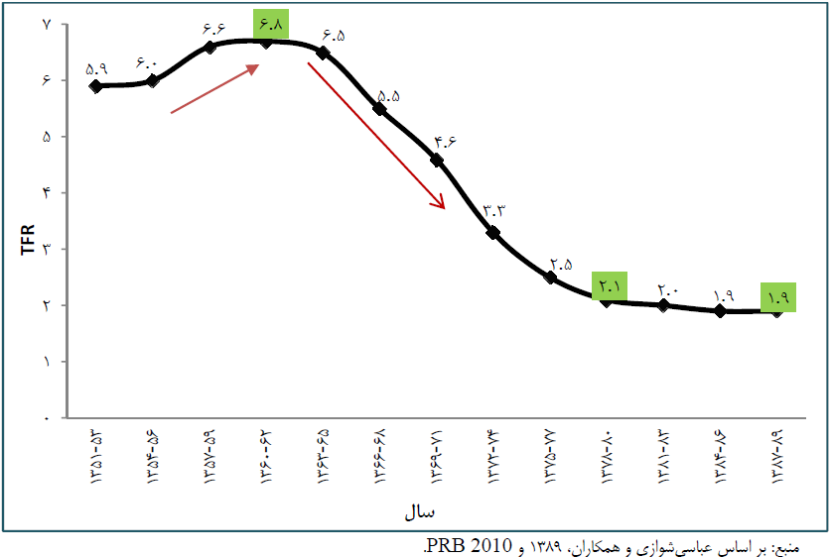
روند تغییرات میزان باروري كل
1.8

Slide 31
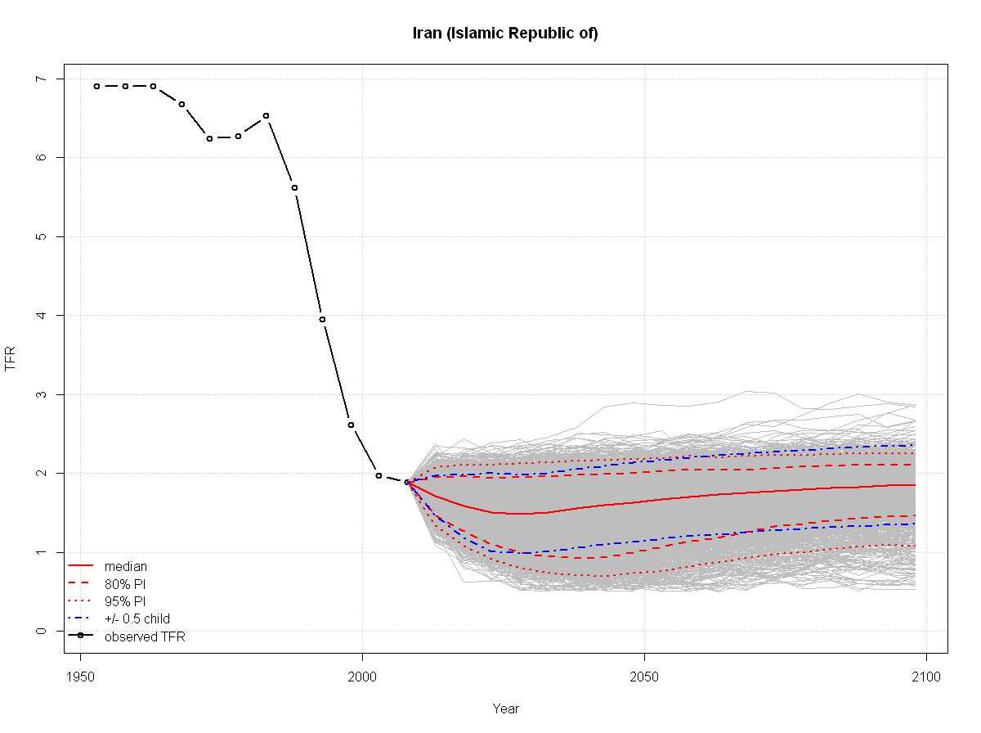

Slide 33
دلالت های سیاستی تغییرات باروری
با کاهش باروری به زیر نرخ جانشینی، به منظور جلوگیری از رشد منفی جمعیت (در آینده)، یکسری مداخلات لازم است.
اگر شرایط اقتصادی-اجتماعی مطلوب نباشد، زنانی که فرزندآوری را به تعویق انداخته اند، ممکن است هیچ وقت ”بدهی جمعیتی“ خود را پرداخت نکنند.

Slide 34
دلالت های سیاستی تغییرات باروری
سیاست های مبتنی بر افزایش جمعیت و باروری باید شامل بسته ایی از سیاست های مختلف مانند:
  بهبود شرایط اقتصادی-اجتماعی
  اشتغال، بیکاری، و امنیت شغلی
  ازدواج
  فرزندآوری خواسته
  مسکن
  نگهداری از کودکان (مهد کودک ها)
  حمایت های اجتماعی
  کاهش مرگ ومیر
  کاهش مهاجرت نیروی کار باسواد

Slide 35
Child Mortality by age of Mother

Slide 36
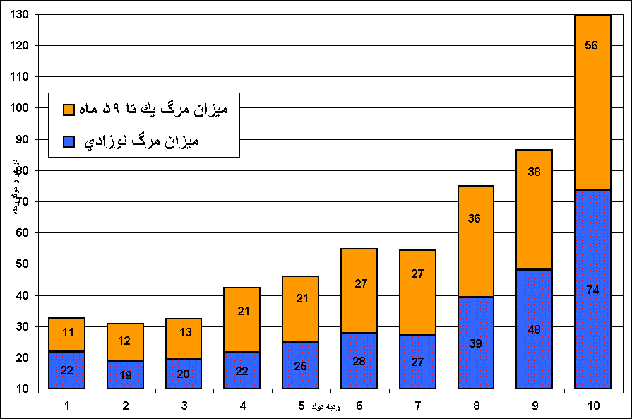
Child mortality and number of children

